Slide 1
Ε΄ 3
Ανοιξιάτικες λήψεις

Slide 2
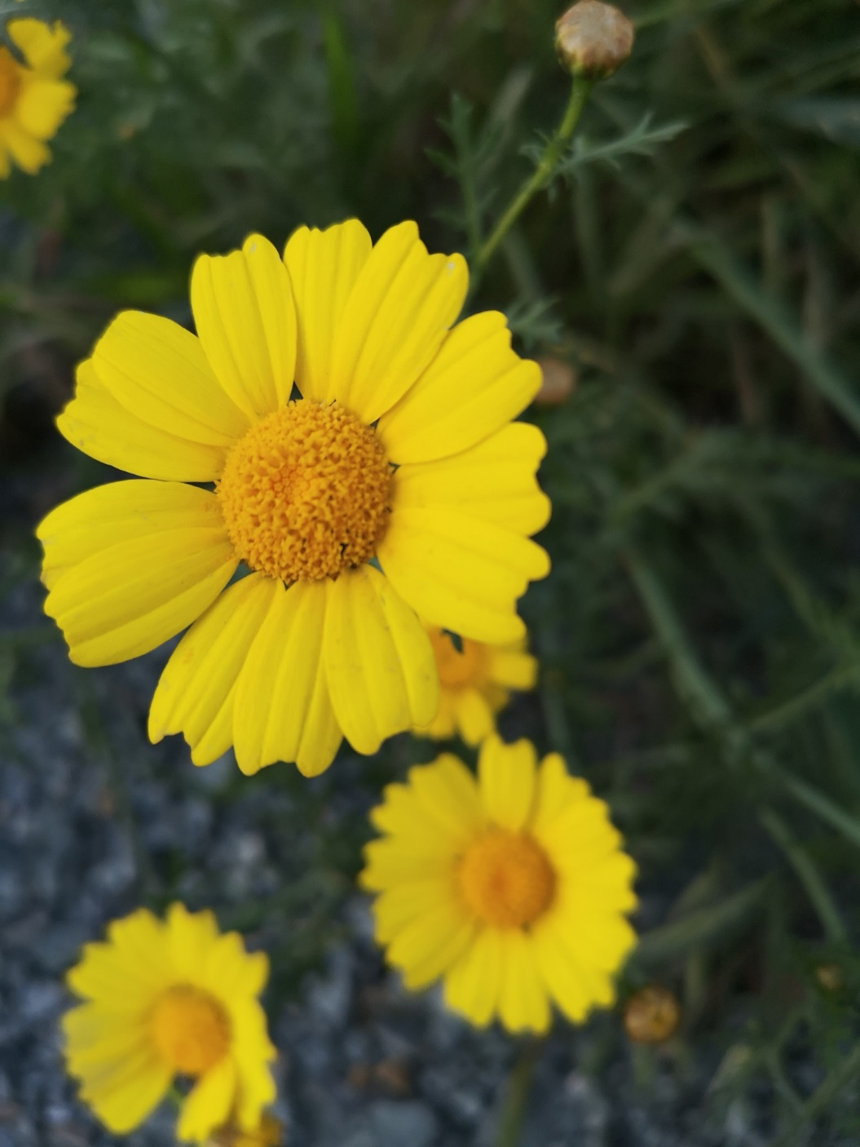
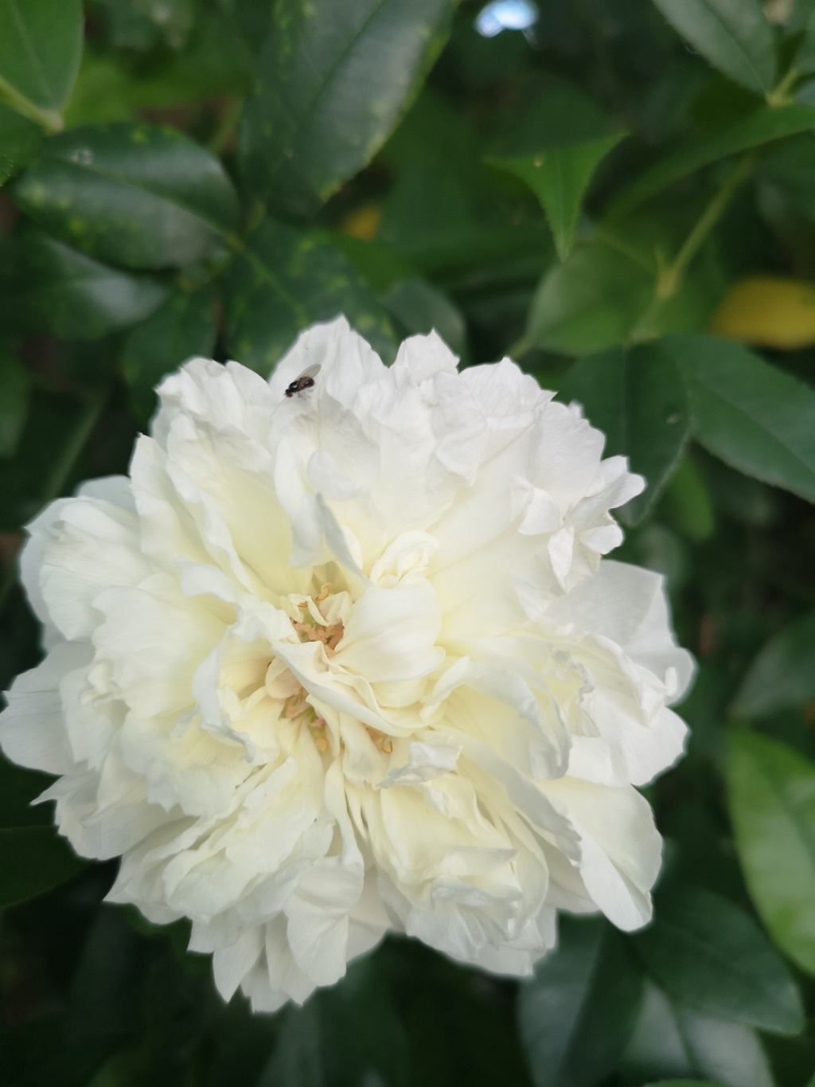
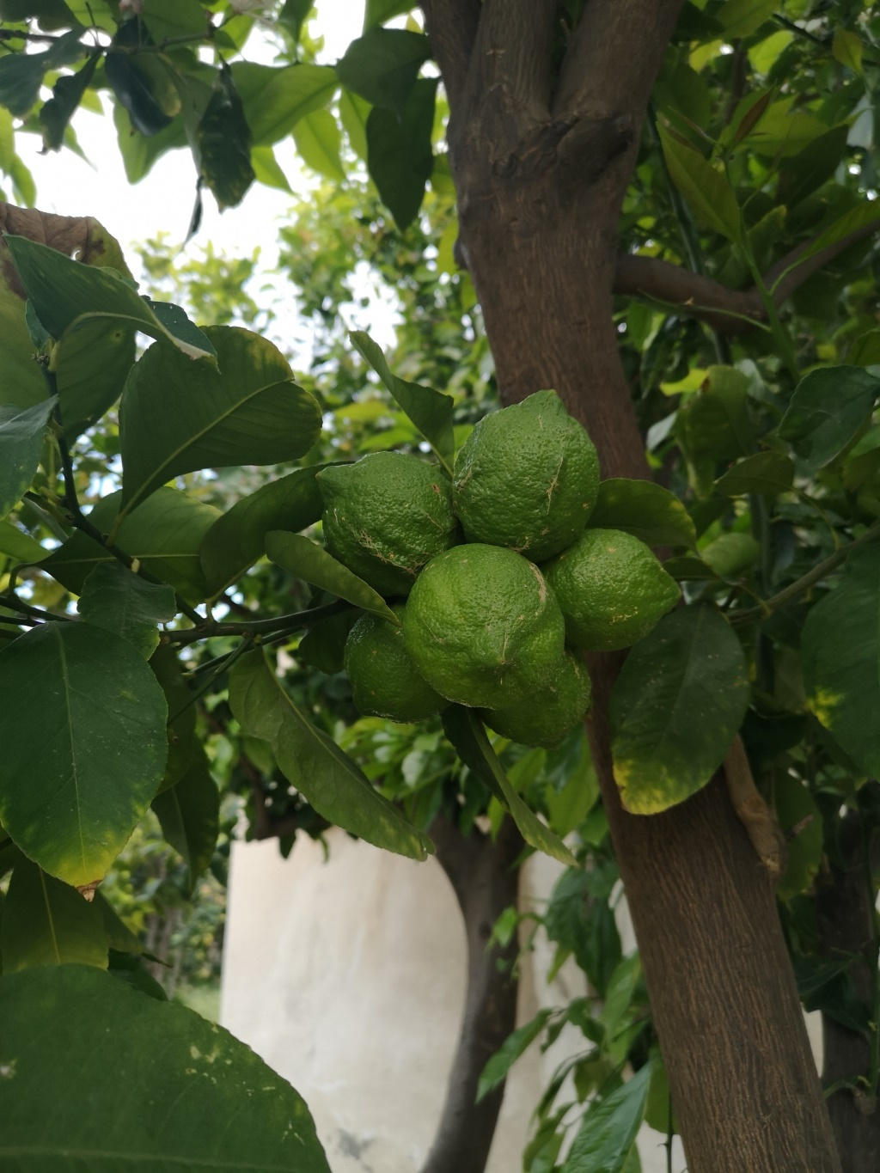
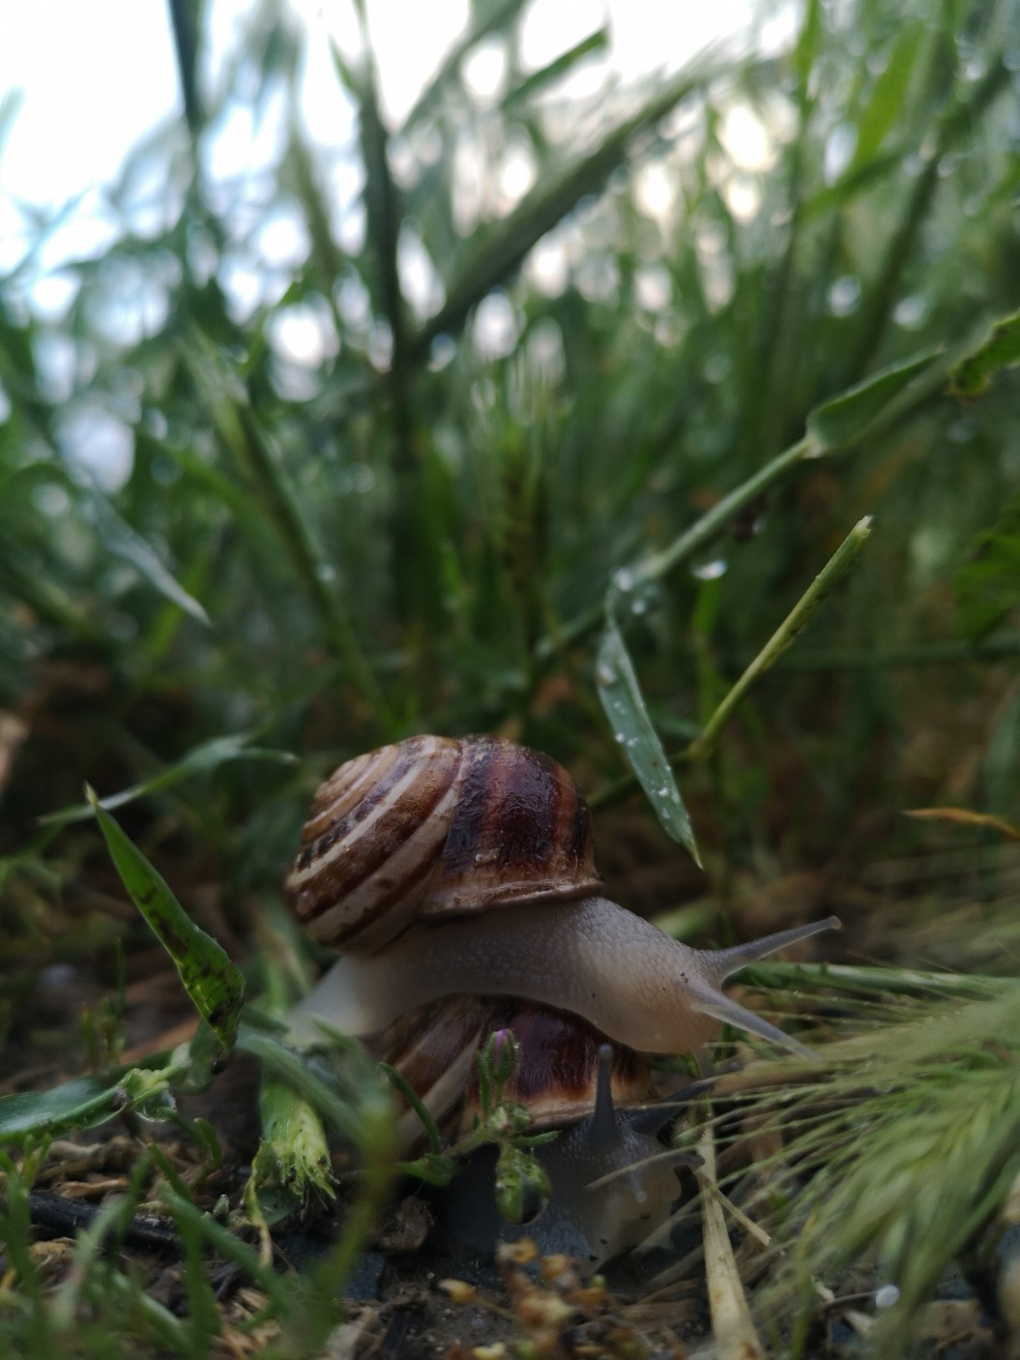
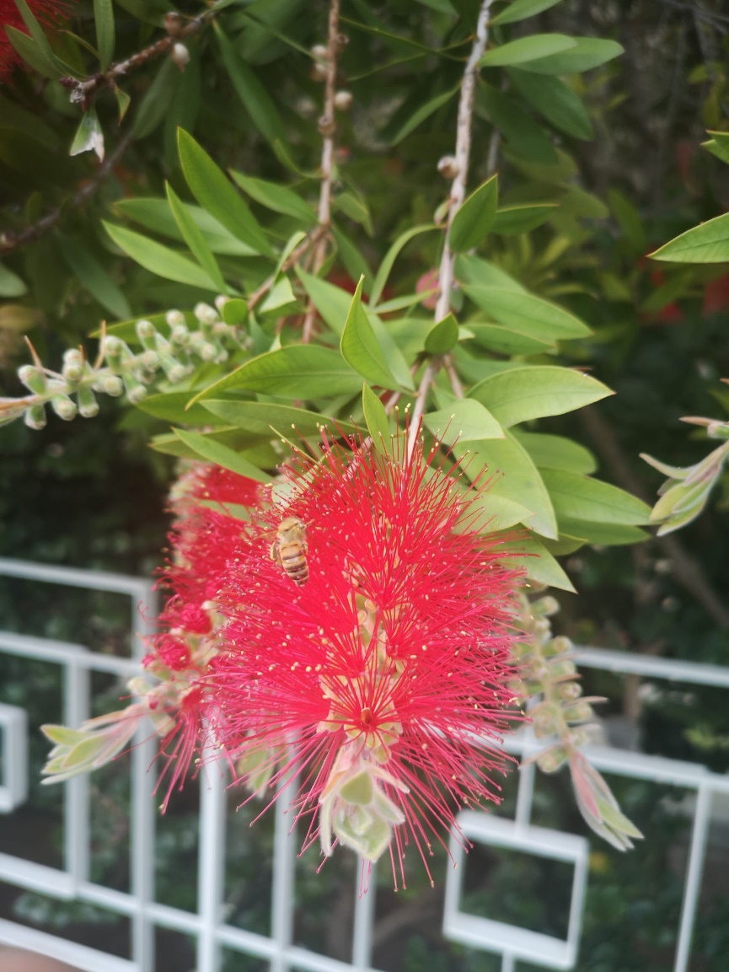
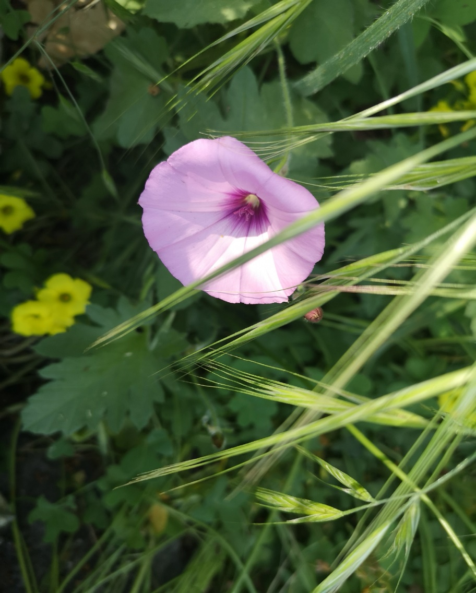
ΕΛΕΑΝΑ

Slide 3
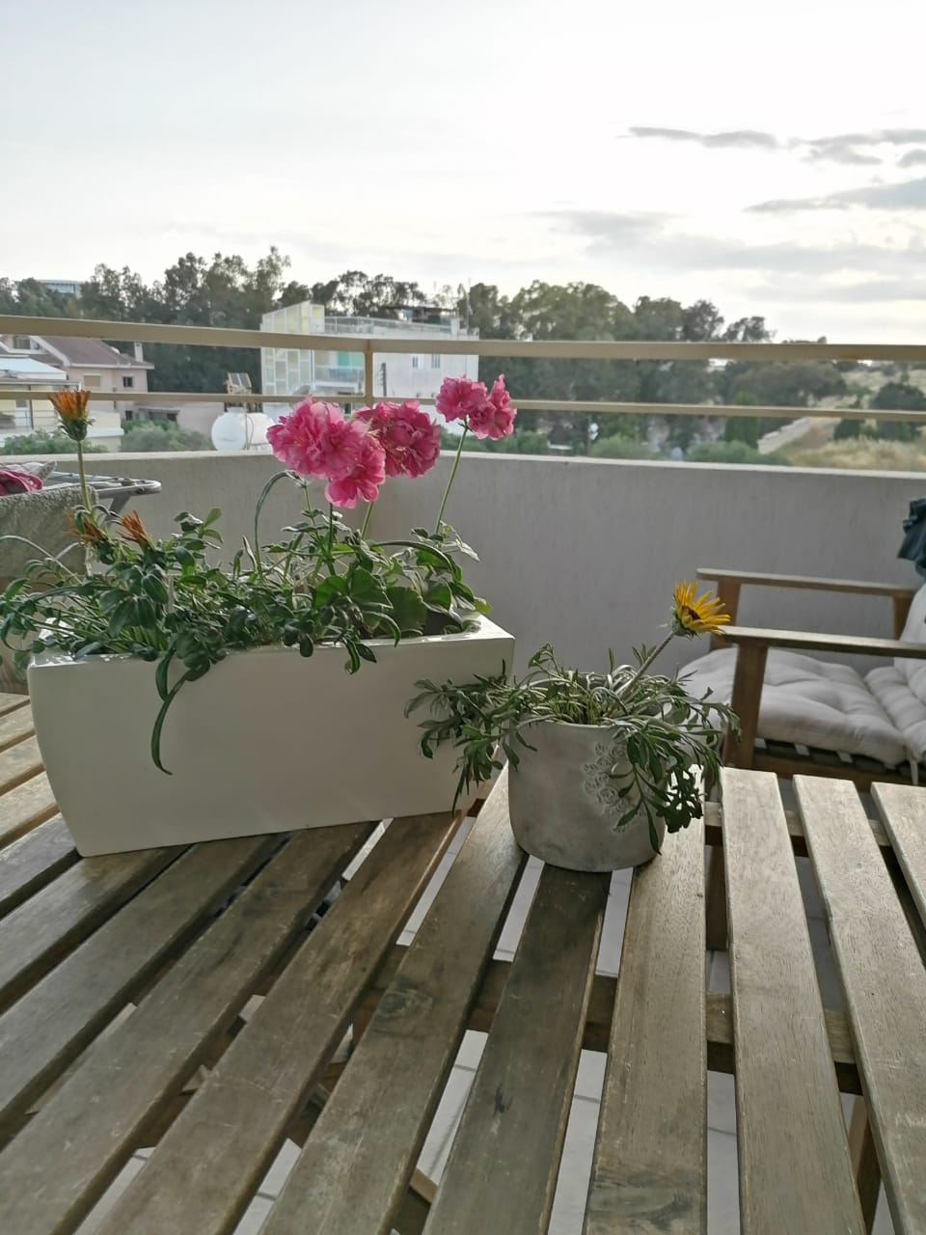
ΟΔΥΣΣΕΑΣ

Slide 4
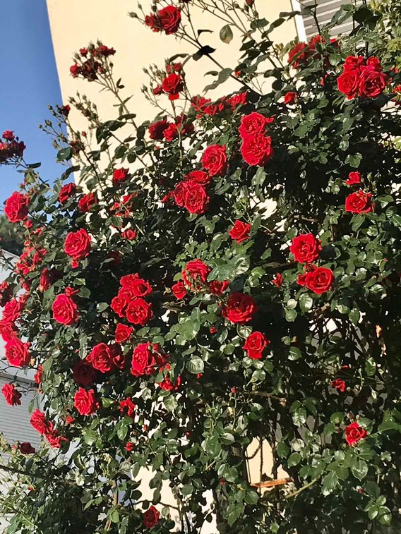
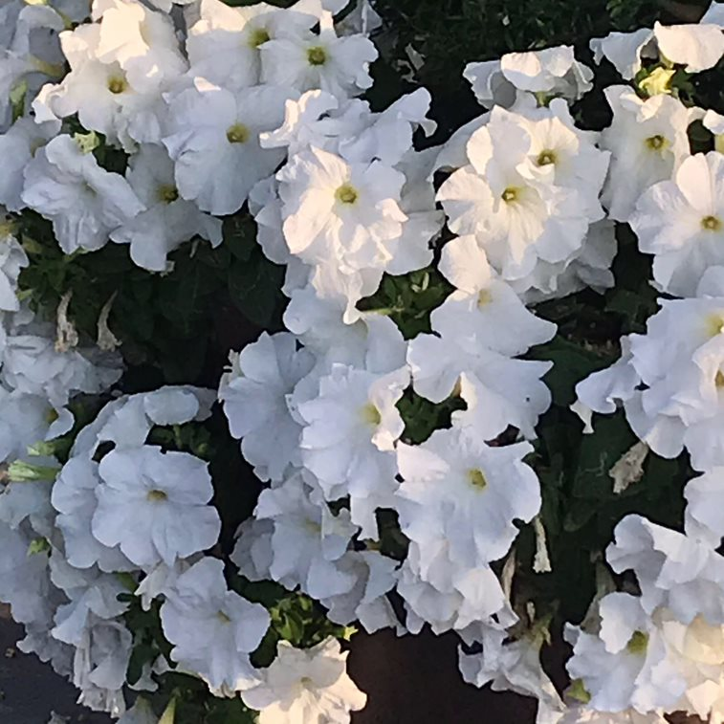
ΦΑΙΗ

Slide 5
ΑΝΤΡΕΑΣ

Slide 6
ΛΕΩΝΙΔΑΣ

Slide 7
ΜΑΡΙΑ

Slide 8
ΙΡΙΣ

Slide 9
ΚΩΝΣΤΑΝΤΙΝΑ

Slide 10
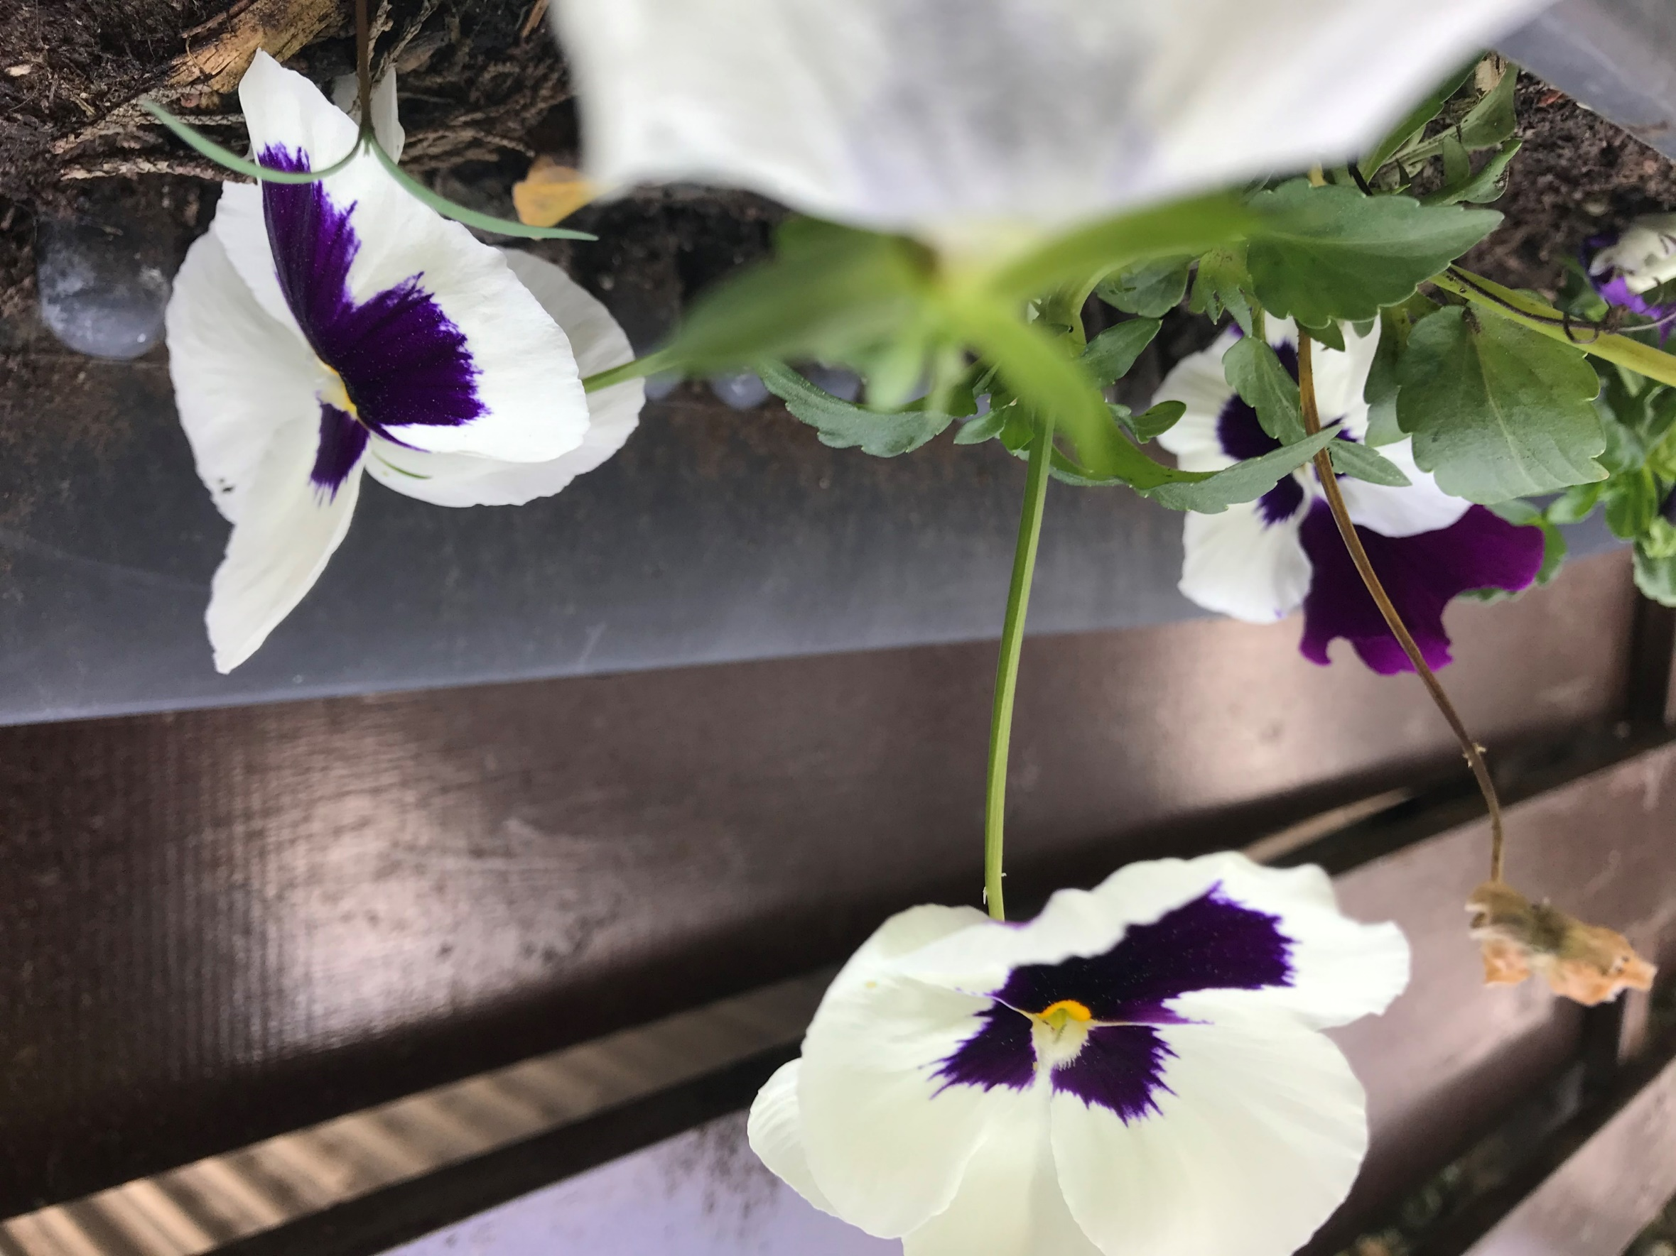
ΜΙΚΑΕΛΛΑ

Slide 11
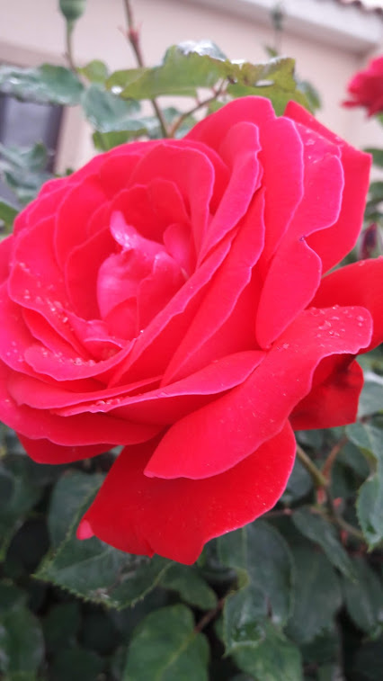
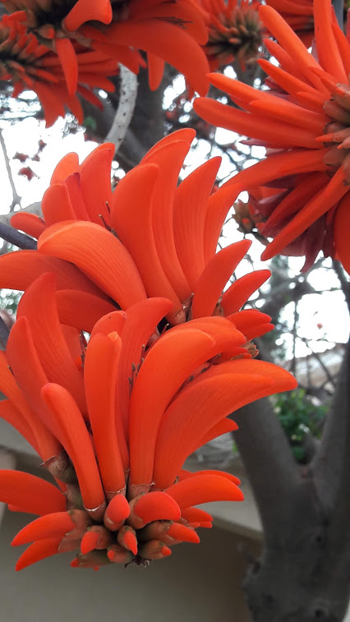
Κ. Δήμητρα
Κα Δήμητρα

